Slide 1






Introdução ao JavaScript
Prof: Pedro Capelari

Slide 2
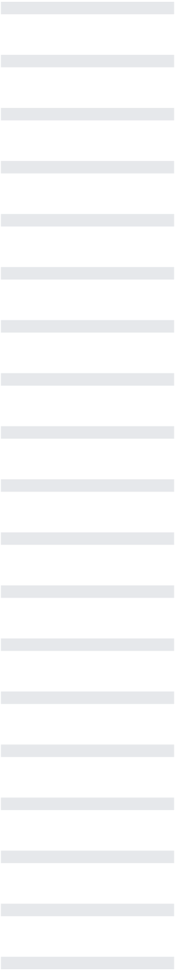

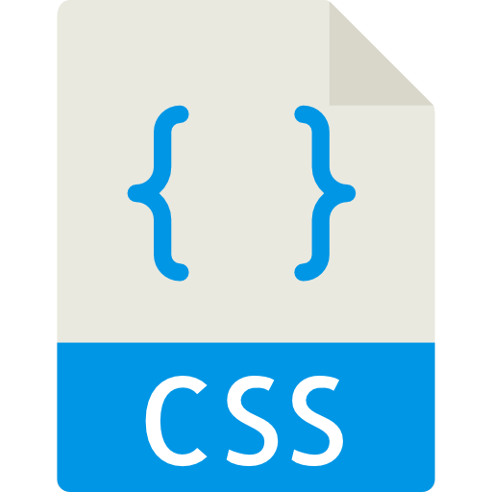


Conteúdos e Objetivo:
Compreender os conceitos básicos de JavaScript.
Conteúdo:
O que é JavaScript e sua história
Sintaxe básica do JavaScript
Variáveis, tipos de dados e operadores
Estruturas de controle (if, else, loops)
Funções e escopos
Sistemas que utilizaremos na aula:
Vscode.
Navegador(Crome, FireFox, Edge, Opera).

Slide 3

O que é JavaScript :
O JavaScript (JS) é uma linguagem de programação de alto nível, interpretada e baseada em eventos. Ele é amplamente usado para criar interatividade em páginas web, permitindo desde validações de formulários até animações e comunicação com servidores.

Slide 4
História do JavaScript :
1995: Criado por Brendan Eich, chamado inicialmente de Mocha, depois LiveScript e, finalmente, JavaScript.
1996-1999: Padronizado pela ECMA International, resultando no ECMAScript (ES).
2009: Surgimento do Node.js, permitindo o uso do JavaScript no backend.
2015 (ES6): Grande atualização com let, const, arrow functions, classes e promises.
Atualmente: JavaScript é uma das linguagens mais utilizadas no mundo para desenvolvimento web, mobile e backend.

Slide 5
Por que o JavaScript é tão importante:
Executa no navegador: Não precisa de instalação extra.
Interage com HTML e CSS: Pode manipular elementos na página.
Multiplataforma: Funciona em desktops, celulares e servidores.
Extremamente popular: Ampla comunidade e muitas bibliotecas.

Slide 6
Sintaxe Básica do JavaScript:
JavaScript pode ser escrito diretamente no HTML ou em um arquivo externo .js
Inserindo JavaScript no HTML:
<!DOCTYPE html>
<html lang="pt-br">
<head>
<meta charset="UTF-8">
<title>Exemplo JS</title>
</head>
<body>
<h1 id="titulo">Olá, JavaScript!</h1>
<script>
document.getElementById("titulo").innerText = "Texto alterado com JS!";
</script>
</body>
</html>

Slide 7
Sintaxe Básica do JavaScript:
JavaScript pode ser escrito diretamente no HTML ou em um arquivo externo .js
Arquivo Externo JavaScript (script.js):
<script src="script.js"></script>
document.getElementById("titulo").innerText = "Texto vindo de um arquivo externo!";

Slide 8
Variáveis, Tipos de Dados e Operadores:
Variáveis em JavaScript:
As variáveis armazenam dados e podem ser declaradas de três formas:
var nome = "Maria"; // Antigo (Evitar)
let idade = 25; // Mais moderno e flexível
const PI = 3.1415; // Constante (não pode ser alterada)
let: Pode mudar de valor.
const : Valor fixo.
var: (Evitar uso) tem escopo global e pode causar problemas.

Slide 9
Tipos de Dados em JavaScript:
JavaScript tem tipagem dinâmica, ou seja, não precisamos declarar o tipo dos dados.
Tipo | Elemento | Descrição
String | “texto” | Sequência de caracteres
Number | 42, 3.14 | Números inteiros e decimais
Boolean | True, false | Verdadeiro ou falso
Array | [1, 2, 3] | Lista de valores
Object | { nome: “Pedro”, idade: 25} | Conjunto de pares chave-valor

Slide 10
Tipos de Dados em JavaScript:
Exemplo prático:
let nome = "João"; // String
let idade = 30; // Number
let ativo = true; // Boolean
let frutas = ["Maçã", "Banana", "Laranja"]; // Array
let pessoa = { nome: "Ana", idade: 20 }; // Object
console.log(nome, idade, ativo, frutas, pessoa);

Slide 11
Operadores em JavaScript:
Operadores Matemáticos:
let x = 10;
let y = 3;
console.log(x + y); // Soma → 13
console.log(x - y); // Subtração → 7
console.log(x * y); // Multiplicação → 30
console.log(x / y); // Divisão → 3.33
console.log(x % y); // Módulo (resto da divisão) → 1
console.log(x ** y); // Exponenciação → 1000

Slide 12
Operadores em JavaScript:
Operadores de Comparação:
console.log(10 > 5); // true
console.log(10 < 5); // false
console.log(10 == "10"); // true (compara apenas valor)
console.log(10 === "10"); // false (compara valor e tipo)
console.log(10 !== 5); // true (diferente)

Slide 13
Estruturas de Controle (if, else, loops):
Condições: if, else if, else
let idade = 18;
if (idade >= 18) {
console.log("Você é maior de idade.");
} else {
console.log("Você é menor de idade.");
}

Slide 14
Estruturas de Repetição (Loops):
For (repetição controlada)
for (let i = 1; i <= 5; i++) {
console.log("Contagem: " + i);
}
While (enquanto uma condição for verdadeira)
let contador = 1;
while (contador <= 5) {
console.log("Número: " + contador);
contador++;
}
Loop em Arrays
let frutas = ["Maçã", "Banana", "Laranja"];
frutas.forEach(fruta => console.log(fruta));

Slide 15
Funções:
O que são funções:
As funções permitem reutilizar código e tornar o programa mais organizado
Exemplo de função simples:
function saudacao(nome) {
return "Olá, " + nome + "!";
}
console.log(saudacao("Lucas")); // Saída: Olá, Lucas!

Slide 16
Escopo:
O que são escopos:
O escopo determina onde a variável pode ser acessada.
Escopo Global (acessível em qualquer parte do código)
let global = "Estou no escopo global";
console.log(global); // Funciona em qualquer lugar
Escopo Local (só existe dentro da função)
function teste() {
let local = "Sou uma variável local";
console.log(local);
}
teste();
// console.log(local); // Erro! Fora do escopo

Slide 17



OBRIGAD@
NOME SETOR | SISTEMA FIEP

